Slide 1
Футури́зм

Slide 2
Футуризм — (від італ. futurismo та лат. futurum - майбутнє). Авангардний напрям у літературі й мистецтві, що розвинувся на початку XX століття здебільшого в Італії та Росії й обстоював крайній формалізм, пропагував культ індивідуалізму, відкидав загальноприйняті мовні та поетично-мистецькі норми.

Slide 3
Історія
Творцем його вважають італійського письменника Філіппо Марінетті, який 1909 року опублікував у французькій газеті «Ле Фіґаро» «Маніфест футуризму». Головне завдання нового напряму Марінетті бачив у нищенні панівних у 19 столітті мистецьких форм, особливо реалізму і класики, та в безконтрольному індивідуалізмі, який проявився в літературі, особливо в поезії, т. зв. «заумною мовою» — творенням нових звуків-слів, часто без жодного глузду. Характеристичною прикметою Філіппо була тематика урбанізму й індустріалізації, що мала віддати ідеї й дух майбутнього космополітичного суспільства, протиставлені усталеним естетичним смакам, часто з метою «епатувати буржуа», провокувати його всілякими вигадками й деформаціями.

Slide 4
Поняття футуризму
Футуризм — це мистецтво антигуманізму, яке має відбити настання часу техніки. Спрямування футуризму можна виразити трьома «М»: місто, машина, маса. Дві головні ознаки футуризму: по-перше, нове мистецтво зовсім не цікавиться людиною. Психологізм — характерна риса міщанської літератури, яка вмирає. Якщо цікавить душа — пізнай машину. По-друге, для цього мистецтва характерний виключний динамізм, опоетизування руху, швидкості, зорові пошуки засобів зображення руху. Зупинка є злом, отже — футуристи вживали такі принципи динамізації свого художнього тексту: тексти записувалися без розділових знаків, без великих і малих букв. На думку футуристів, найбільше перешкод для руху роблять прикметники й прийменники. На перший план висувається дієслово.

Slide 5
Визначні риси футуризму
заперечення традиційної культури (особливо її моральних і художніх цінностей)
прагнення до новацій, бунтівливості порушення традицій
культивування урбанізму (естетика машинної індустрії і великого міста)
переплетіння документального матеріалу з фантастикою
у поезії — руйнування загальноприйнятої мови, використання «слів на свободі»

Slide 6
Футуристи вважали себе революціонерами в мистецтв:, непримиренними супротивниками буржуазного суспільства, його моралі й естетики. Особливо агресивний футуризм став з появою талановитого лідера - В. Маяковського, одного з авторів листівки-маніфесту з відомим уже в літературних колах назвою «Ляпас суспільному смаку».

Slide 7
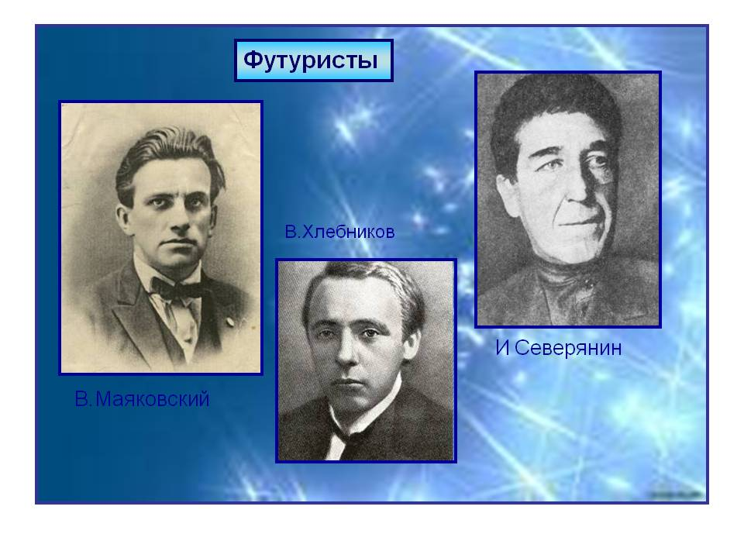

Slide 8
Італійські футуристи підтримували ідеологію фашизму. Вони закликали до жорстокості і насильства, заявляли, що без жорстокості нема мистецтва, без агресивності нема шедеврів

